Slide 1

MEMBANGUN
EKOSISTEM
MEMBANGUN
EKOSISTEM
DIGITAL DI
DUNIA PENDIDIKAN

Slide 2



DIGITAL EKOSISTEM

Slide 3






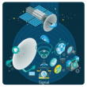








Finance
Product
Payment
Solution
Banking
Service
DRIVE
VARIOUS
INDUSTRIES
AND
CREATE
EFFICIENT
ECOSYSTEM
Government
Interest
Small
Business
Telco
Industry
Private
Tutoring
Industries
Ecosystem
IT & Computer
Industry
Book &
Stationary
Tour &
Travel
Fashion
Product
Food &
Beverage

Slide 4




PENTINGNYA DIGITAL PAYMENT
DI
DUNIA PENDIDIKAN
COLLECTABILITAS YANG LEBIH BAIK
Minat masyarakat menggunakan mobile payment
sangat tinggi, semua berebut prioritas pembayaran.
Dari 196,7 juta pengguna internet di indonesia, 95,4%
mengakses intenet menggunakan smartphone.
Berbasis aplikasi sehingga mudah digunakan.
AMAN, ADMINISTRASI RAPIH
Berizin dari Bank Indonesia.
Tagihan sekolah dan transaksi tercatat rapi.
MENINGKATKAN PRODUKTIFITAS
Kegiatan administratif tercover secara digital, sehingga waktu & tenaga lebih efisien.

Slide 5



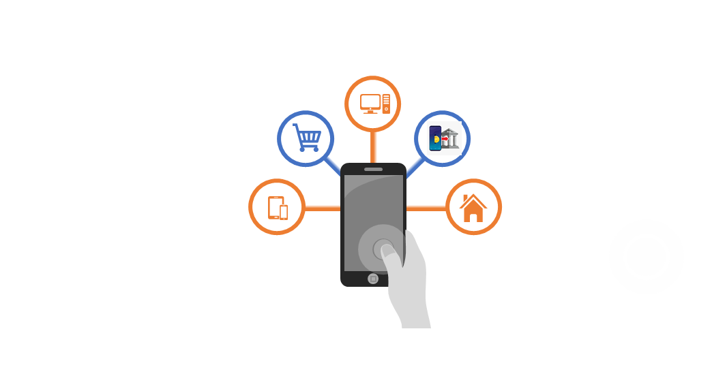
EKOSISTEM DIGITAL
DI SEKOLAH
06
01
TAGIHAN
PENDIDIKAN
ASESMEN PENDIDIKAN ONLINE
02
05
KANTIN
03
E-COMMERCE
04
KOPERASI
SEKOLAH
PARKIR

Slide 6
TERIMA KASIH
MEMBANGUN
EKOSISTEM
Sabtu,27 November 2021

